Slide 1
Биология в профессиях
Проектная работа
по биологии
ученицы 10 класса «Е»
Гугучкиной Кристины
Ермакова Никиты

Slide 2
Цель проекта
Изучить профессии естественного цикла, а точнее биологии. Провести опрос и выяснить какое количество учеников желает выбрать профессии естественного цикла. Собрать как можно больше разновидностей профессий связанных с биологией. Донести материал до учащихся средней и старшей школы.

Slide 3
Гипотеза проекта
Не все подробно ознакомлены с профессиями естественного цикла, многие даже не знают, как они называются. Этот материал раскроет завесу незнания и определит будущий выбор с профессией. Впрос изучался только поверхностно в специализированных учебных учреждениях, как реклама своих факультетов и также авторами проекта. Материал о профориентации в области естественных наук, а точнее биологии - практически отсутствует.

Slide 4
Содержание
Биология как наука
Ботаника
Ботаника в профессиях
Зоология
Зоология в профессиях
Генетика
Генетика в профессиях
Селекция
Селекция в профессиях
Анатомия
Анатомия в профессиях
Человек-природа
Опрос
Вывод

Slide 5
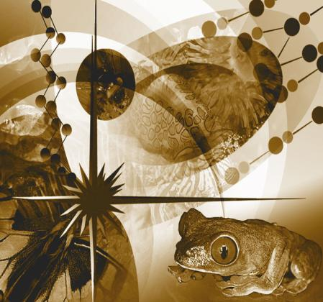
Биология как наука
Термин «биология» происходит от двух греческих слов bios — жизнь и logos - слово, и предложен в 1802 г. двумя учёными - французом Ж. Б. Ламарком и немцем Г. Р. Тревиранусом, не зависимо друг от друга.
Notes:
Биология - комплекс знаний о жизни и совокупность научных дисциплин, изучающих живое. Биология исследует многообразие существующих и вымерших живых существ, их строение, функции, происхождение, эволюцию, распространение и индивидуальное развитие, связи друг с другом, между сообществами и с неживой природой. Биология включает в себя следующие дисциплины: зоология, ботаника, генетика, селекция, анатомия

Slide 6
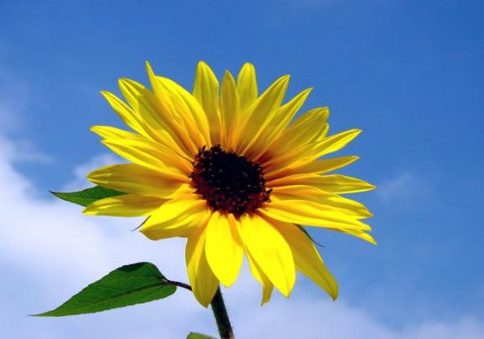
Ботаника
Ботаника (от греч. «ботанэ» — трава, зелень)
фитология (от греч. «фитон» — растение и «логос» — учение),— наука о растениях, их строении.
Notes:
Ботаника- это наука о растениях, их строении, биологии, физиологии, экологии, распространении, эволюции и систематике. Эти вопросы изучают самостоятельные науки. Например, морфология растений изучает внешнее строение, форму отдельных органов, . Анатомия растений изучает их внутреннее строение. Геоботаника изучает состав, строение, развитие и распространение растительных сообществ (фитоценозов) в связи с особенностями местообитания. И т.д…

Slide 7
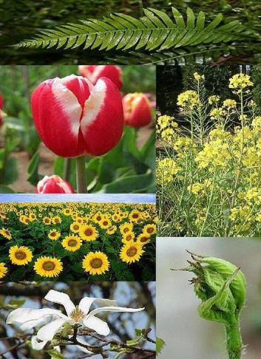
Ботаника в профессиях (Человек – природа)
Агроном
Садовод
Ландшафтный дизайнер

Slide 8
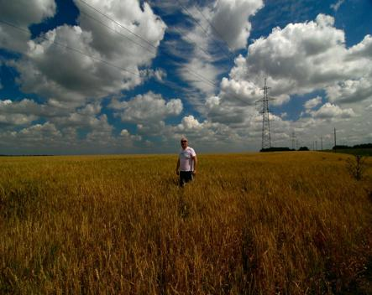
Агроном
Агроном — специалист сельского хозяйства с высшим образованием, обладающий всесторонними знаниями в области агрономии.
Рис.1 Агроном
Notes:
Агроном — специалист сельского хозяйства с высшим образованием, обладающий всесторонними знаниями в области агрономии. Его задачи – это Проведение научных исследований в области агрономии. Изучение и внедрение передовых методов возделывания полевых, садовых, огородных культур.

Slide 9
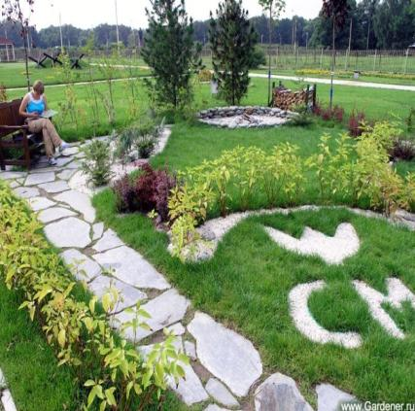
Садовод
Садовод— это человек, который возделывает многолетние плодовые или ягодные культуры, выращивает декоративные растения (декоративное садоводство).
Рис.2 Садовод
Notes:
Садовод— возделывает многолетние плодовые или ягодные культуры (плодоводство); выращивает декоративные растений (декоративное садоводство). Садовник занимается почти тем же, чем и цветовод, однако его подопечные — не только цветы, но и деревья с кустарниками. С весны по осень работы у садовника хоть отбавляй. Опыление и опрыскивание, подкормка и полив, утепление на зиму и обычная стрижка газона — все это его обязанности.

Slide 10
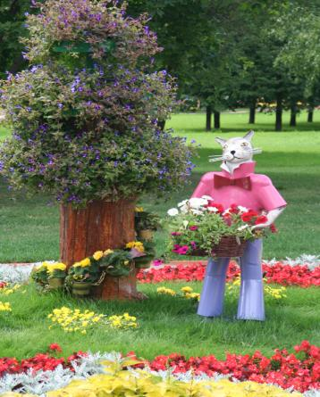
Ландшафтный дизайнер
Ландшафтный дизайнер — это человек, который озеленяет, благоустраивает, организует садово-парковые насаждения, газоны.
Рис.3 Ландшафтный дизайнер
Notes:
Ландшафтный дизайнер — это человек, который озеленяет, благоустраивает, организует садово-парковые насаждения, газоны, . В отличие от садоводства или огородничества, основная задача ландшафтных дизайнеров имеет сельскохозяйственную направленность , ландшафтный дизайн — более общая и универсальная дисциплина. Главная задача ландшафтного дизайна — создание гармонии, красоты в сочетании с удобствами использования инфраструктуры зданий, сглаживание конфликтности между урбанизациоными формами и природой, зачастую от них страдающей.

Slide 11
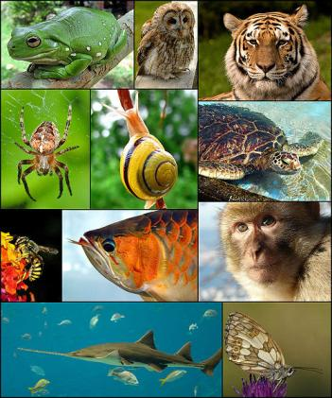
Зоология (Человек – природа)
Зоология беспозвоночных изучает животные организмы, не относящиеся к типу хордовые (Chordata)
Зоология позвоночных изучает животные организмы, относящиеся к типу хордовые.
Notes:
Зоология беспозвоночных изучает животные организмы, не относящиеся к типу хордовые (Chordata). Наиболее известными её ответвлениями (по изучаемым таксонам) является протистология (наука о простейших или одноклеточных организмах), арахнология - наука о паукообразных, энтомология - наука о насекомых). Зоология позвоночных изучает животные организмы, относящиеся к типу хордовые. Важные ответвления зоологии позвоночных по изучаемым таксонам: ихтиология (наука о костистых рыбах), герпетология (наука о чешуйчатых рептилиях), орнитология (наука о птицах), териология (наука о наземных млекопитающих)

Slide 12
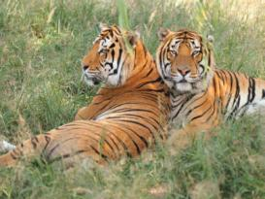
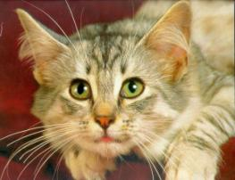
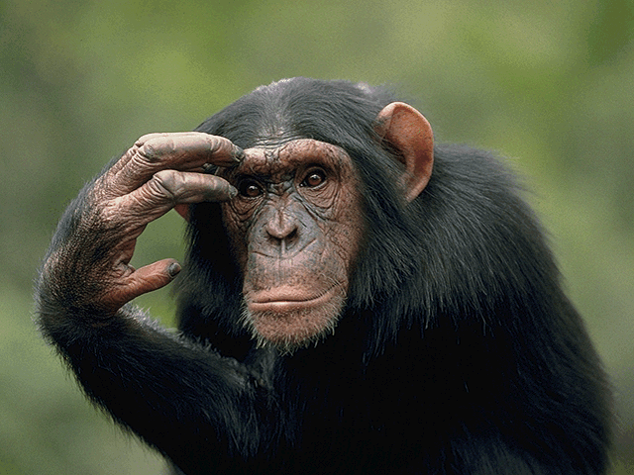
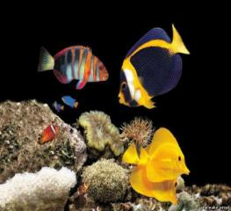
Зоология в профессиях
Егерь
Ветеринар
Зоолог

Slide 13
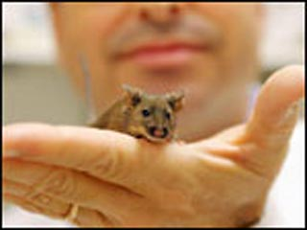
Зоолог
Зоолог — это человек , который изучает представителей царства Animalia (животные)
Рис.4 Зоолог
Notes:
.Зоолог — это человек , который изучает представителей царства Animalia (животные)
Разновидности зоологов:
Ихтиолог - Изучает и описывает строение, эволюционное развитие, формы жизнедеятельности и особенности размножения рыб. Работа ихтиолога имеет не только научное, но и практическое значение. На основе проводимых исследований разрабатываются методы рационального рыболовства, рыбоводства и рыбоохранной деятельности.
Орнитолог - это биолог, изучающий птиц. Он наблюдает за их поведением в условиях живой природы, мегаполиса и в неволе. Отслеживает сезонные миграции. Занимается научно-исследовательской работой.
Океанологи изучают воды океанов и морей. Они исследуют их состав, свойства и строение. Отслеживают физические, химические и биологические процессы, происходящие в морях и океанах.

Slide 14
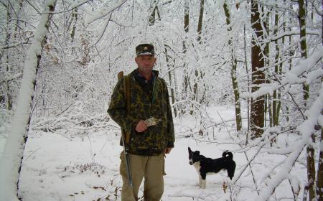
Егерь
Егерь — представитель лёгкой пехоты или работник лесного хозяйства.
Рис.5 Егерь

Slide 15
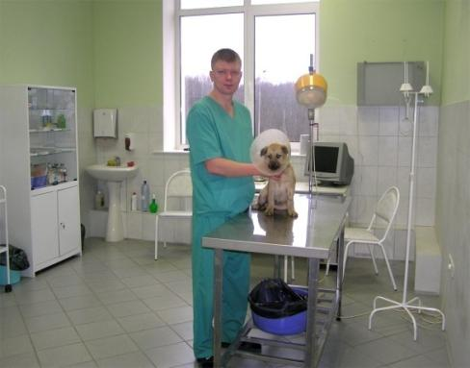
Ветеринар
Ветеринар- это особая медицинская специальность, подразумевающая медицину не человека, а животных.
Рис. 6 Ветеринар

Slide 16
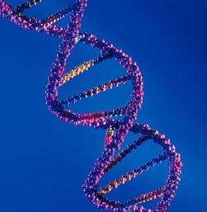
Генетика
Наука о законах и механизмах наследственности и изменчивости.
Рис.7 ДНК
Notes:
Генетика- это наука о законах и механизмах наследственности и изменчивости. Часть общей биологии. Её достижения используются в области генной инженерии. Первоначально генетика изучала общие законы наследственности и изменчивости на основании фенотипических данных.
Сегодня известно, что гены реально существуют и являются специальным образом отмеченными участками ДНК или РНК — молекулы в которой закодирована вся генетическая информация

Slide 17
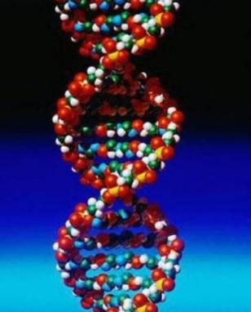
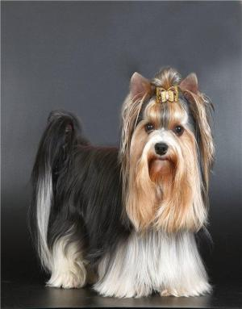
Генетика в профессиях
Генетик
Селекционер

Slide 18
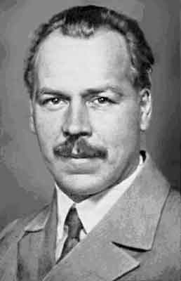
Генетик
Генетик- это человек, изучающий наследственность и изменчивость — свойства, присущие всем живым организмам.
Н.И. Вавилов
Notes:
Генетик- это человек, изучающий наследственность и изменчивость — свойства, присущие всем живым организмам. Бесконечное разнообразие видов растений, животных и микроорганизмов поддерживается тем, что каждый вид сохраняет в ряду поколений характерные для него черты

Slide 19
Селекционер
Селекционер - это специалист в области селекции, создает новые породы животных, сорта растений.
Notes:
Селекционер- это специалист в области селекции, создает новые породы животных, сорта растений.
Вавилов – основоположник учения об иммунитете растений к инфекционным заболеваниям, продолжившего общее учение об иммунитете, развитое И.И.Мечниковым. В 1920 ученый сформулировал закон гомологических рядов в наследственной изменчивости, согласно которому «виды и роды, генетически близкие между собой, характеризуются тождественными рядами наследственной изменчивости с такой правильностью, что, зная ряд форм для одного вида, можно предвидеть нахождение тождественных форм других видов

Slide 20
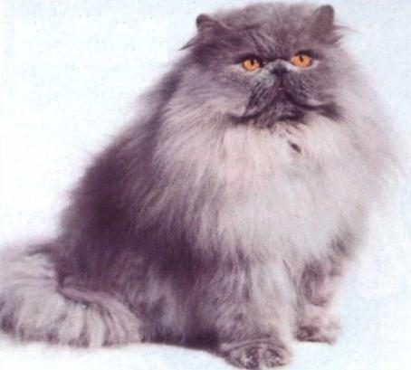
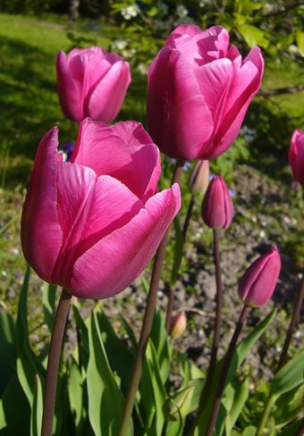
Селекция
Наука о создании новых пород животных и сортов растений.
Notes:
Селекцией называют также отрасль сельского хозяйства, занимающуюся выведением новых сортов и гибридов сельскохозяйственных культур и пород животных. Генетика является теоретической основой селекции, так как именно знание законов генетики позволяет целенаправленно управлять появлением мутаций, предсказывать результаты скрещивания, правильно проводить отбор гибридов
Многолетняя селекционная работа позволила вывести много десятков пород домашних кур, отличающихся высокой яйценоскостью, большим весом, яркой окраской и т.п

Slide 21
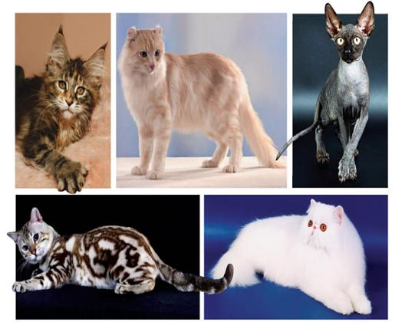
Селекция в профессиях
Селекционер - это специалист в области селекции, создает новые породы животных, сорта растений.

Slide 22
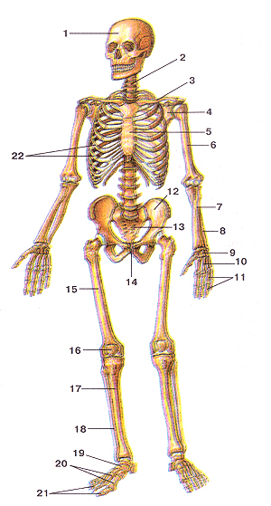
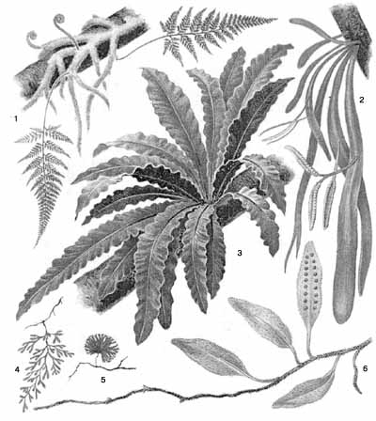
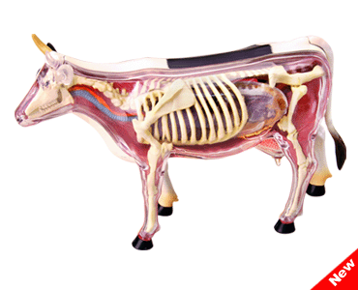
Анатомия
Анатомия человека — изучает структуры и взаимное расположение тканевых комплексов у человека.
Анатомия растений — изучает структуры и взаимное расположение тканевых комплексов у растений.
Анатомия животных — изучает структуры и взаимное расположение тканевых комплексов у животных.
Рис.9 Анатомия растений
Рис.10 Анатомия животных
Рис.8 Анатомия человека
Notes:
Анатомия (от греч. ἀνα- +греч. τέμνω — «режу», «рублю») — сборная группа разделов биологии, изучающих структуру организмов или их частей на уровне выше клеточного. Для филогенетически близких видов организмов показано сходство на уровне анатомического строения

Slide 23
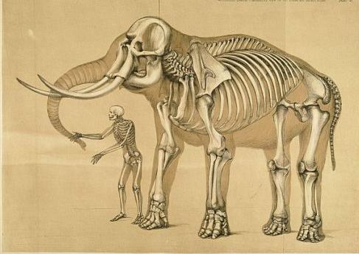
Анатомия в профессиях
Врач
Фармацевт
Повар

Slide 24
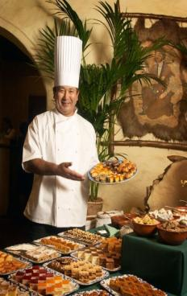
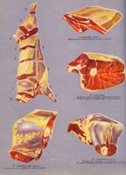
Повар
Повар — это человек, профессией которого является приготовление пищи на предприятиях общественного питания.
Рис.11 Повар

Slide 25
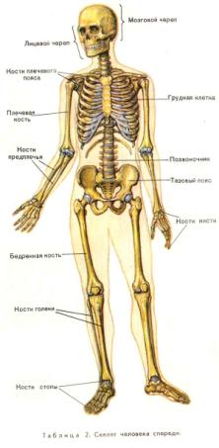
Врач (Человек – человек)
Врач - это специалист с законченным высшим образованием в области медицины, занимающийся лечением больных.
Рис. 12 Врач
Notes:
Врач - это специалист с законченным высшим образованием в области медицины, занимающийся лечением больных. В обязанности врача также входит — предотвращение (профилактика), распознание (диагностика), а также лечение, заболеваний и травм. Врач, занимаясь медицинской деятельностью — руководствуется врачебной этикой, которая включает и понятие о врачебном долге (Деонтология). Работая, врач обязан сохранять врачебную тайну.
Первой профессиональной клятвой врача стала клятва Гиппократа.

Slide 26
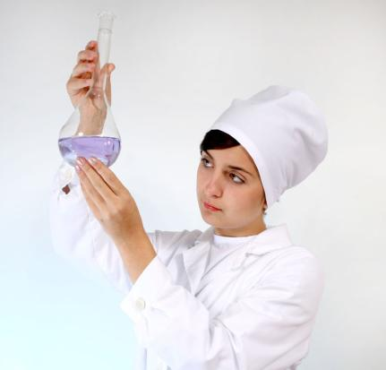
Фармацевт
Фармацевты изучают проблемы создания, безопасности, исследования, хранения, изготовления, отпуска лекарственных средств.
Рис. 13 Фармацевт
Notes:
Фармацевт – изучают проблемы создания, безопасности, исследования, хранения, изготовления, отпуска лекарственных средств, а также ищут природные источники лекарственных субстанций.

Slide 27
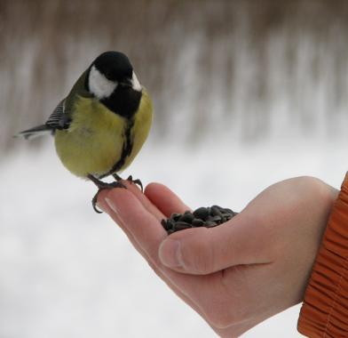
Человек и природа
Среди профессий типа "человек - природа" можно выделить профессии, предмет труда которых: растительные организмы, животные организмы, микроорганизмы, т.е. профессии естественного цикла.
Notes:
Это профессии, связанные с сельским хозяйством, пищевой промышленностью, медициной и научными исследованиями (биология, география
При выборе профессий естественного цикла очень важно разобраться, как именно Вы относитесь к природе: как к месту для отдыха или как к мастерской, в которой Вы собираетесь отдавать все силы производству.
И еще один момент, который надо учитывать при выборе профессии. Особенность биологических объектов труда состоит в том, что они сложны, изменчивы (по своим внутренним законам), нестандартны. И растения, и животные, и микроорганизмы живут, растут, развиваются, а также болеют, гибнут. Работнику нужно не просто очень много знать о живых организмах, но предвидеть возможные изменения в них, которые подчас необратимы. От человека требуется инициатива и самостоятельность в решении конкретных трудовых задач, заботливость, дальновидность.

Slide 28
Опрос
Notes:
Мною был проведен опрос, в ходе которого я узнавала, какое количество детей хочет в дальнейшем связать свою профессию с биологией. Оказалось, что 44 процента хотят связать свою профессию с биологией, 30 процентов не хотят, а 12 процентов просто еще не задумывались над этим.

Slide 29
Вывод
В конце нашей проектной работы , мы сделали вывод, что биология, как наука очень важна в нашей жизни. Многие профессии тесно связаны с биологией.

Slide 30
Список литературы
1) Интернет: http://www.proforientator.ru/mirpr/prof_world.html 2) «Мир профессий», Дрофа 2007 г. 3) Википедия (www.ru.wikipedia.org) 4) Учебник общая биология "Базовый уровень" 10-11 классы. В.И.Сивоглазов, И.Б. Агафонова, Е.Т. Захарова.

